Slide 1
HomeCraft 以擴增實境（AR） 技術實現室內居家佈置
組長： 許勇晉 0451051
組員： 宋睿哲 0451075
郭祐勛 0451017

Slide 2
摘要
研究動機：
有些時候，想買新的家具放置在家裡，往往都要先量尺寸再去賣場挑選，到了賣場，找到心儀的家具，但不知道是不是和擺在家裡。買了之後，發現放的位置不是很滿意，還要花費時間去搬動。
研究目的：
為了避免家具擺放不合適的情形發生，我們利用ARKit設計一個簡單的室內居家佈置App。
未來希望與家具行合作，由家具行提供家具的3D一比一的模型。
硬體要求：
iphone 6S 以上
ipad (2017) 以上

Slide 3
研究動機
有些時候，想買新的家具放置在家裡，往往都要先量尺寸再去賣場挑選，到了賣場，找到心儀的家具，但不知道是不是和擺在家裡。買了之後，發現放的位置不是很滿意，還要花費時間去搬動。

Slide 4
需求分析
家具大廠IKEA在2014年推出一款App–IKEA Catalogue App，將IKEA的目錄放置在你想要家具放的位置，拿起手機對準目錄，就能顯示家具，讓使用者看家具擺在居家的樣子。
缺點：
必須要有目錄才能擺放家具。
一支手機只能擺一個家具，需要擺放多個家具，要使用多個手機。
無法移動、刪除、選轉等動作。
網址：https://www.youtube.com/watch?v=haRLBwJ3Tx8

Slide 5
研究目的
為了解決IKEA上述的兩個缺點，我們將以平面偵測來實現不需任何道具，就可以擺放家具，並且顯示平面用以幫助使用者擺放家具。
使用ARKit來實現擺放多個家具和移動、刪除、選轉等動作。

Slide 6
ARKit簡介
ARKit是一系列新的iOS開發工具，針對iOS系統開發者，能更方便AR環境開發的SDK。過去開發者建置AR技術時會面臨巨大的技術瓶頸，但『ARKit』提供大部分的基礎建設，大幅縮短開發所需的時間。
ARKit幫我們做的事：
世界追踪：追踪設備的方向和位置，並檢測真實世界的表面。
圖像檢測：在真實世界環境中識別的圖像。
面部追踪：檢測到的人臉姿態，拓撲和表情的信息。

Slide 7
系統概念圖

Slide 8
平面偵測
ARKit的基本過程涉及從iOS設備相機讀取視頻幀，對於每幀處理圖像並提取特徵點。一旦你有了圖像的特徵，你就可以跟踪多個幀的特徵，當用戶在世界各地移動時，你可以獲取這些相應的點並估計3D姿態信息，例如當前攝像頭的位置和特徵。隨著用戶移動更多，我們獲得越來越多的功能，這些3D姿勢估計值得到改善。
對於平面檢測，一旦3D中有多個特徵點，您就可以嘗試將平面擬合到這些點上，並在比例，方向和位置方面找到最佳匹配。
影響特徵點(平面偵測)因素：
光線不足
缺乏紋理
快速移動

Slide 9
使用案例圖

Slide 10
Thanks for your watching~

Slide 11
使用介面

Slide 12
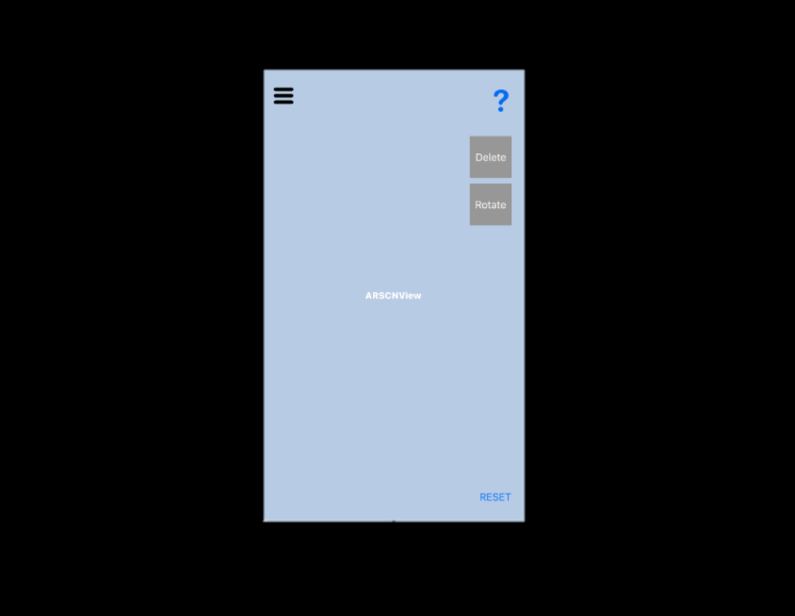
App介面設計

Slide 13
新增之活動圖

Slide 14
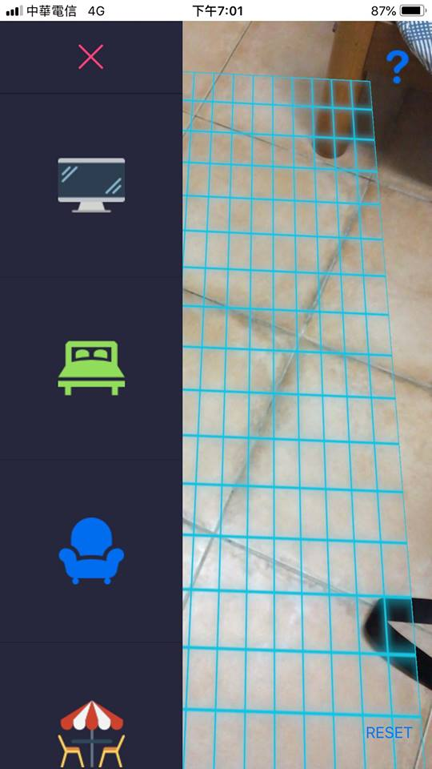
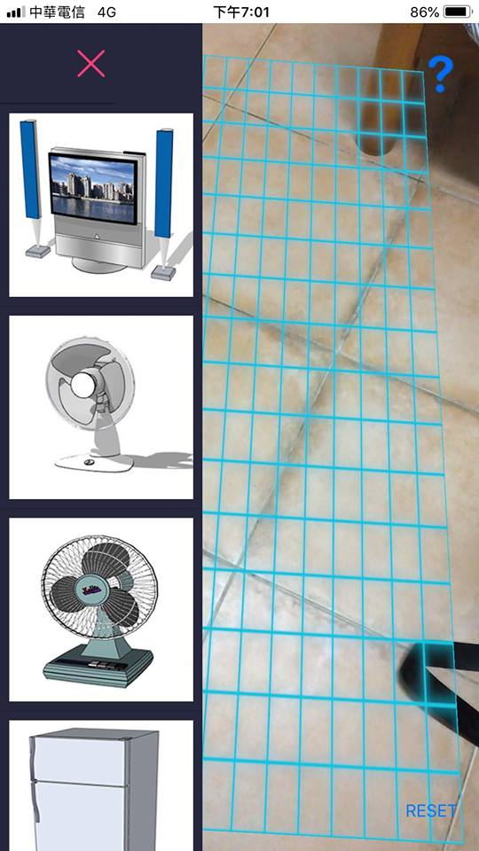
選單

Slide 15
3D物件的深度
Q：如何決定3D物件在現實中的深度？
A：利用ARSCNView提供的兩個hitTest()函式
hitTest( _, types:)：探索光與平面的交點。
hitTest(_:options:)：探索光與虛擬物件的交點。
※探索光：透過相機發出一條光線

Slide 16
移動之活動圖

Slide 17
旋轉之活動圖

Slide 18
旋轉

Slide 19
兩指旋轉

Slide 20
刪除之活動圖

Slide 21
刪除

Slide 22
類別圖

Slide 23

成果

